Slide 1
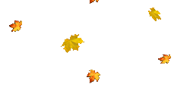
ИГРА – ВИКТОРИНА
«Осень золотая»
Лебедева Елена Владимировна, воспитатель
ГБДОУ № 82 Фрунзенского района
Санкт - Петербурга

Slide 2
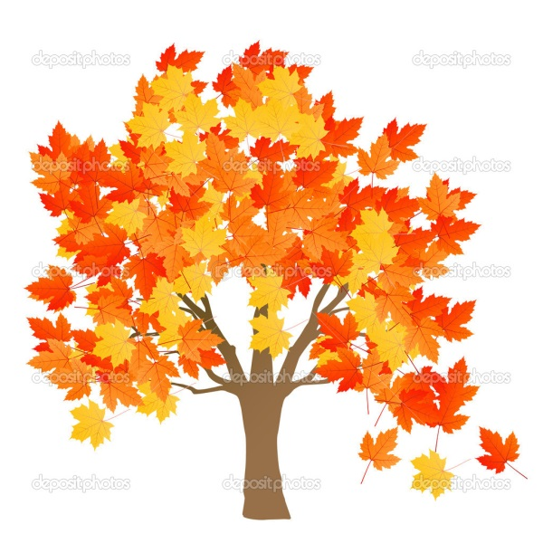
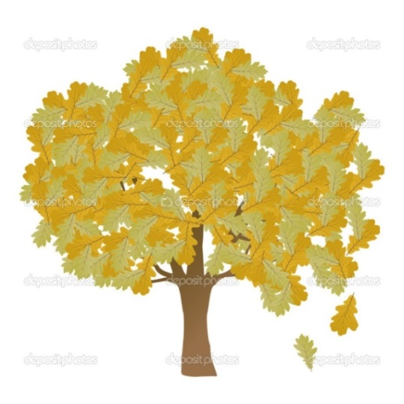
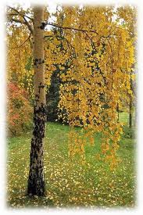
Как называются эти деревья?
дуб
клён
берёза

Slide 3
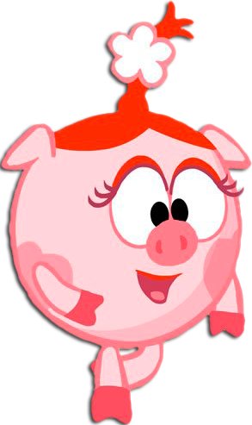
Молодец! Всё правильно!
А теперь нажми на Нюшу и она задаст тебе вопрос!
Далее

Slide 4
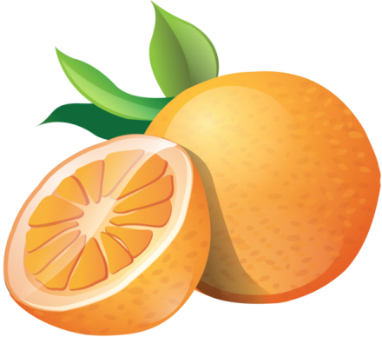
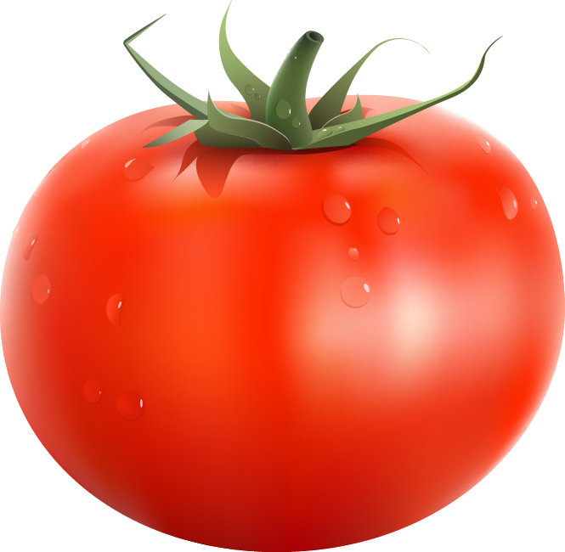
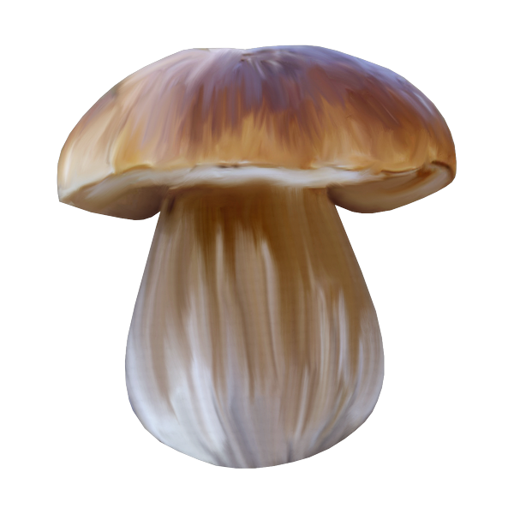

Slide 5
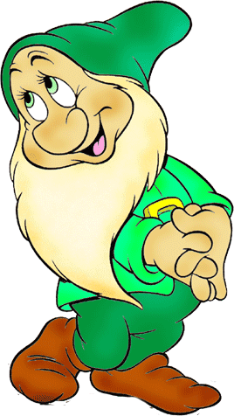
Ты ошибся!
Это не фрукт и не овощ! У него есть шляпка и ножка!
Нажми на гномика, он подскажет!
НАЗАД

Slide 6
Молодец! Правильно!
Жми на солнышко!
ДАЛЕЕ

Slide 7
Нажми на Нюшу и помоги ей!
ДАЛЕЕ

Slide 8
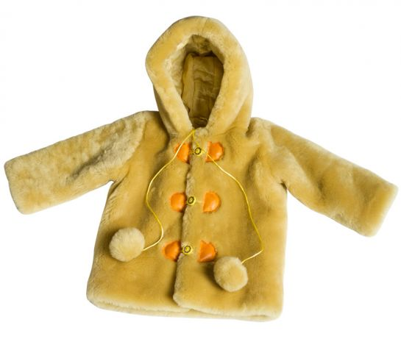
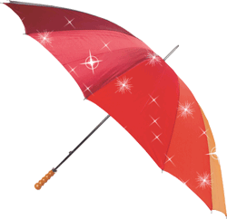
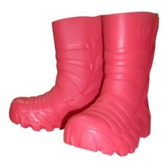
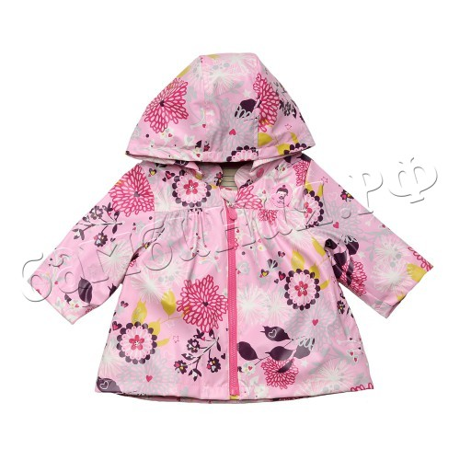
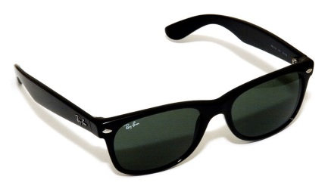
Ребята! Выберите то, что нужно Нюше для прогулки!

Slide 9
Список использованных источников:
https://www.google.ru
https://www.google.ru/search?newwindow=1&tbm=isch&oq=&gs_l=&q=icon%20paint
http://yandex.ru/images/search

